Slide 1
计算机硬件基础 （2023级）
^{牛建伟 刘子鹏 邓莹莹 李辉勇 李莹}

Slide 2
第四讲：指令系统与MIPS汇编
指令格式
1.1 指令系统概述
1.2 指令格式
1.3 寻址方式
MIPS指令与汇编程序
2.1 CISC与RISC
2.2 MIPS指令系统
2.3 MIPS汇编程序
对应章节的参考教材：
2.1节 可参考：
布莱恩特，深入理解计算机系统（第3版）的3.3,3.4,3.5和3.7
袁春风，余子濠，计算机系统基础（第2版）的3.1,3.2,3.3和3.4节
2.2节 可参考：

Slide 3
1.1 指令系统概述
机器指令的要素
操作码(Operation Code)：指明进行的何种操作
源操作数地址(Source Operand Reference)：参加运算的操作数地址，可能有多个（一般最多3个：1个目的操作数，2个源操作数）：操作数本身（立即数）；操作数地址，包括寄存器地址（寄存器编号）、内存地址。
目的操作数地址(Destination Operand Reference)：保存操作结果的地址。
下条指令的地址(Next Instruction Reference)：指明下一条要运行的指令的位置，一般指令是按顺序依次执行的，所以绝大多数指令中并不显式的指明下一条指令的地址，也就是说，指令格式中并不包含这部分信息。只有少数指令(分支指令、跳转指令)需要显示指明下一条指令的地址。

Slide 4
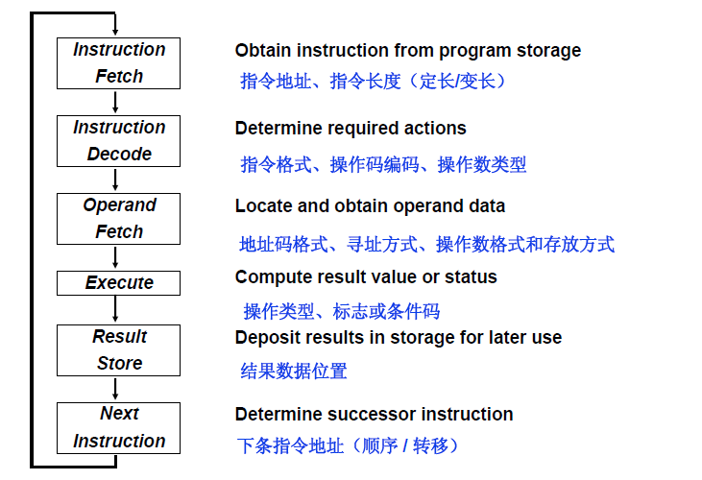
1.1 指令系统概述
从指令执行周期看指令涉及的内容
from： 南大袁春风老师ppt

Slide 5
1.1 指令系统概述
操作数的位置
立即数（内嵌在指令中）
寄存器（寄存器地址）
存储器（存储器地址）
输入输出端口（输入输出端口地址）
操作数的类型
数值（定点、浮点）：int, float, double, long double
逻辑型、字符和字符串：bool，char， string
地址（操作数地址、指令地址）
操作数的存储方式
大端（big-endian）次序：最高有效字节存储在地址最小位置
小端（little-endian）次序：最低有效字节存储在地址最小位置
例： Int a; //0x12345678
地址
值
值
地址
a+0
12
a+0
78
a+1
34
a+1
56
a+2
56
a+2
34
a+3
78
a+3
12
大端次序
小端次序

Slide 6
1.1 指令系统概述
指令集系统结构(ISA)
机器语言编程者的视角，机器内部结构和行为能力的指令级抽象
Applications
汇编程序
Software layers of
abstraction
OS
Compiler
Instruction Set Architecture （ISA）
Instruction
Processing
Input/
Output
Datapath & Control
Hardware layers for design abstraction
Digital Design
Circuit Design

Slide 7
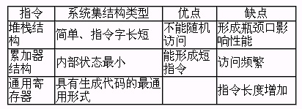
1.1 指令系统概述
指令集系统架构（ISA）种类
指令集分类
堆栈型、累加器型和通用寄存器型
大部分ISA都可归类为通用寄存器系统结构
Notes:
CPU在进行数据计算时，总是要先把数据取到某种寄存器中才能开始。而这寄存器的类型有堆栈型、累加器型和通用寄存器型三种。使用哪种存储方式来存放操作数的，就把指令系统集结构分成堆栈型、累加器型和通用寄存器型三类。它们是有区别的，堆栈型结构中，操作数总是被默认存放在栈顶，累加器结构中，操作数总是被默认存放在累加器中；而在通用寄存器中，所有的操作数都必须被说明是存放在哪一个寄存器或存储器的哪个单元中。
8008的直接后继产品——8080与8086，开创了x86指令集体系结构，使用了两个累加器：主累加器 EAX 与从累加器 EDX 用于乘法与除法的大数运算。现今的 CPU 通常有很多寄存器，所有或多数都可以被用来当作累加器。因此，累机器几乎已经不在现代微处理器中使用了。

Slide 8
1.1 指令系统概述
指令集系统架构（ISA）种类
通用寄存器指令系统
寄存器-寄存器（Register-Register）
寄存器-存储器（ Register-Memory ）
存储器-存储器（ Memory-Memory ）//即使X86中也不存在内存到内存的寻址方式
Register-Memory式ISA（如80X86）
多种指令格式可以访问内存；
存在寄存器操作数和内存操作数单独运行的指令；
Load-Store式（Register-Register）（如MIPS）
只有装载（LOAD）和存储（STORE）指令可以访问内存
运算指令操作数全部为寄存器操作数；
Load-Store是ISA的发展趋势
Notes:
在X86汇编中，MOV [0012H], [0016H]这种指令是不允许的，至少得有一个操作数是寄存器。当然，这种问题在用高级语言的时候看不到，感觉好像基本上都是从内存到内存啊，为什么到了汇编就不行了？这个问题在stack overflow有个解释不错：
The answer involves a fuller understanding of RAM. Simply stated, RAM can only be in two states, read mode or write mode. If you wish to copy one byte in ram to another location, you must have a temporary storage area outside of RAM as you switch from read to write.
It is certainly possible for the architecture to have such a RAM to RAM instruction, but it would be a high level instruction that in microcode would translate to copying of data from RAM to a register then back to RAM. Alternatively, it could be possible to extend the RAM controller to have such a temporary registerjust for this copying of data, but it wouldn‘t provide much of a benefit for the added complexity of CPU/Hardware interaction.

Slide 9
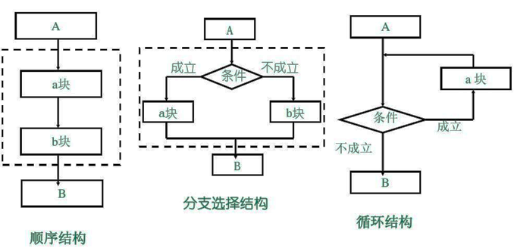
1.1 指令系统概述
指令类型
数据传输指令：寄存器与存储器之间，寄存器之间传递数据，立即数和寄存器/内存之间；
算术/逻辑运算指令：寄存器（或存储器）中整型数或逻辑型数据的运算操作。
程序控制指令：控制程序执行顺序，条件转移或无条件跳转，子程序调用和返回等；
浮点运算指令：处理浮点数的运算。
通用寄存器的优势
寄存器比存储器快
寄存器便于编译器使用
提高代码密度，寄存器地址
比存储器地址短

Slide 10
1.2 指令格式
指令的表示
机器表示：二进制代码形式
符号化表示（汇编语言）：助记符，如 MOV AX，BX
操作数地址的数目
三地址： Des ← (Sur1) OP (Sur2)
双地址： Des ← (Sur) OP (Des)
单地址：累加器作为默认操作数的双操作数型，或单操作数型（如取反指令），跳转指令
无地址：隐含操作数型，或无操作数型，syscall
OP
Des Add
Sur1 Add
Sur2 Add
OP
Des Add
Sur Add
OP
Add
OP

Slide 11
1.2 指令格式
操作码结构
固定长度操作码：操作码长度（占二进制位数）固定不变。
硬件设计简单
指令译码时间开销较小
指令空间效率较低
可变长度操作码：操作码长度随指令地址数目的不同而不同，哈夫曼编码
硬件设计相对复杂
指令译码时间开销较大
指令空间利用率较高
指令长度
定长指令系统，如MIPS指令
变长指令系统：一般为字节的整数倍，如X86指令
Notes:
装箱问题

Slide 12
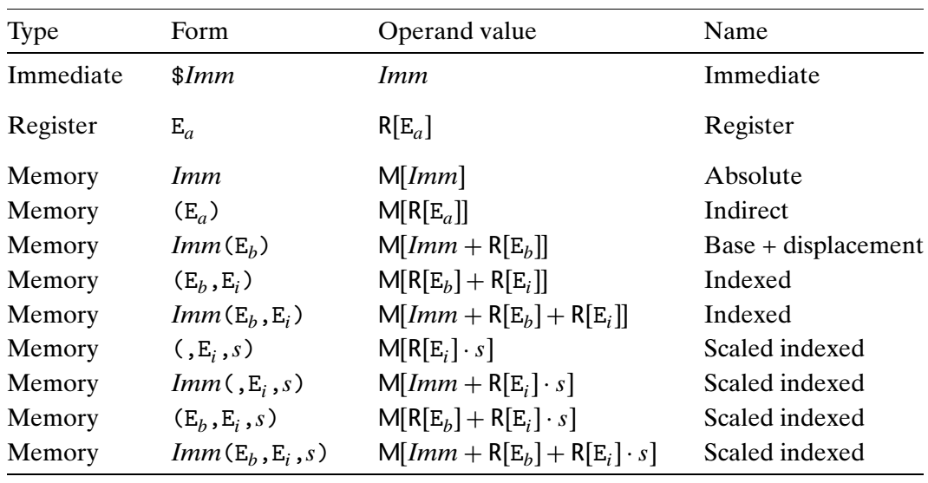
1.3 寻址方式
X86指令寻址方式
常用寻址方式
立即寻址
寄存器直接寻址
寄存器间接寻址
基址寻址/变址寻址：lw $t1, 4($t2) / lb $t1, string($t0) #string是一个字符串首地址
相对寻址：基址寻址的特例，程序计数器PC作为基址寄存器，一般用于跳转指令
堆栈寻址
形式地址与有效地址
形式地址：指令中直接给出的地址编码。
有效地址：根据形式地址和寻址方式计算出来的操作数在内存单元中的地址。
寻址方式：根据形式地址计算有效地址的方式（算法）。例如，lw $t1, 4($t2)
Notes:
一般来说，变址寻址中变址寄存器提供修改量(可变的)，而指令中提供基准值(固定的)；基址寻址中基址寄存器提供基准值(固定的)，而指令中提供位移量(可变的)。这两种寻址方式应用的场合也不同，变址寻址是面向用户的，用于访问字符串、向量和数组等成批数据；而基址寻址面向系统，主要用于逻辑地址和物理地址的变换，决定程序在主存中的再定位和扩大寻址空间等问题。在某些大型机中，基址寄存器只能由特权指令来管理，用户指令无权操作和修改。
S：scale 比例因子

Slide 13
1.3 寻址方式
寻址方式的确定
在操作码中给定寻址方式：
如MIPS指令，指令中仅有一个主(虚)存地址的，且指令中仅有一/二种寻址方式。Load/store型机器指令属于这种情况。
专门的寻址方式位
如X86指令，指令中有多个操作数，且寻址方式各不相同，需要各自说明寻址方式。
OP
目的地址
目的地址
源地址
源地址
目的操作数寻址方式
Add.
源操作数寻址方式
Add

Slide 14
1.3 寻址方式
指令代码和寻址描述中有关缩写的约定
OP：操作码
Des：目的操作数地址
Sur：源操作数地址
A或Add： 形式地址（内存地址）
Mod：寻址方式
Rn ： 通用寄存器
Rx ：变址寄存器
Rb ： 基址寄存器
SP：堆栈指针（寄存器）
EA ：有效地址
Data ：数据
Operand ：操作数
(Rn)：寄存器Rn的内容（值）
Mem[A]：内存地址为A的单元的内容
Imme.Data ： 立即数
XXH：16进制数XX

Slide 15
1.3 寻址方式
立即寻址
操作数直接在指令代码中给出。
OP
Des
Mod
Imme. Data
源操作数
说明
立即寻址只能作为源操作数。
Operand = Imme. Data
例：MOV AX,1000H （80X86指令， AX←1000H）
addi $s1, $s2, 100 （MIPS指令, $s1 ← $s2+100）
思考
立即寻址的操作数在什么地方，存储器 or 寄存器？
立即数的地址？

Slide 16
1.3 寻址方式
寄存器直接寻址
操作数在寄存器中，指令地址字段给出寄存器的地址（编码）
EA = Rn, Operand = (Rn)
例：MOV [BX], AX （80X86指令）
add $s1,$s2,$s3 （MIPS指令， $s1←$s2+$s3）
OP
Des
Mod
Rn
通用寄存器组GR
Data

Slide 17
1.3 寻址方式
寄存器间接寻址
操作数在存储器中，指令地址字段中给出的寄存器的内容是操作数在存储器中的地址。
EA = (Rn), Operand = Mem[(Rn)]
例：MOV AX, [BX] （80X86指令, AX ←Mem[(BX)]）
lw $s1, 0($s2)
OP
Des
Mod
Rn
存储器
A
Data
A
(Rn)

Slide 18
1.3 寻址方式
基址寻址
操作数在存储器中，指令地址字段给出一基址寄存器和一形式地址，基址寄存器的内容与形式地址之和是操作数的内存地址。
EA = (Rb)+A, Operand = Mem[(Rb)+A]
例：MOV AX, 1000H[BX] （80X86指令，AX←Mem[(Bx)+1000]）
lw $s1,100($s2) （MIPS指令，$s1 ←Mem[$s2+100]）
OP
Des
Mod
Rb
A
存储器
(Rb)
N
+
N值不变，A值变化
N+offset
Data
N+A
基址寻址：基址寄存器值（不变）+偏移量，较短的形式地址长度可以实现较大的存储空间的寻址
Notes:
A:形式地址

Slide 19
1.3 寻址方式
变址寻址
操作数在存储器中，指令地址字段给出一变址寄存器和一形式地址，变址寄存器的内容与形式地址之和是操作数的内存地址。
EA = (Rx)+A, Operand = Mem[(Rx)+A]
有的系统中，变址寻址完成后，变址寄存器的内容将自动进行调整。Rx ← (Rx) + ∆（操作数Data的字节数）
例：MOV AX, 1000H[DI] （80X86指令） lb $t1, string($t0) （MIPS指令）
OP
Des
Mod
Rx
A
存储器
寄存器Rx
N
+
A值不变
A+offset
寻址后寄存器Rx
N＋∆
Data
A+N
变址寻址：数组操作，字符串操作，用于循环操作，每次循环中改变寄存器的值
Notes:
基址寻址主要用于为程序或数据分配存储空间，故基址寄存器的内容通常由操作系统或管理程序确定，在程序运行过程中，值是不可变的，而指令字中的地址码是可变的。
变址寻址中，变址寄存器的内容是用户自己设定的，在程序运行过程中是可变的，而指令字中的地址码是不可变的。变制寻址主要用于处理数组等问题，并且特别适合编制循环程序。

Slide 20
1.3 寻址方式
相对寻址
基址寻址的特例，由程序计数器PC作为基址寄存器，指令中给出的形式地址作为位移量，二者之和是操作数的内存地址。
EA = (PC)+A, Operand = Mem[(PC)+A]
例：JNE A （80X86指令）
beq $s1, $s2, 100 (MIPS指令）
OP
Des
Mod
A
存储器
PC
N
+
N
N+offset
Data
N+A

Slide 21
1.3 寻址方式
堆栈寻址
堆栈的结构：一段内存区域。
堆栈指针(SP)：是一个特殊寄存器部件, 指向栈顶
压栈操作：PUSH Rn，假定寄存器Rn为32位寄存器
[(SP)] ← (Rn), SP ← (SP)-4
Rn
Data
Data
压栈后SP
A-4
A-4
压栈前SP
A
A
堆栈类型：空递减
堆栈

Slide 22
1.3 寻址方式
堆栈寻址
出栈操作：POP Rn，假定寄存器Rn为32位寄存器
SP ← (SP) + 4， Rn ← [(SP)]
Rn
出栈前SP
A
A
A+4
Data
A+4
出栈后SP
Data
堆栈

Slide 23
1.3 寻址方式
基本寻址方式的对比
方式 | 算法 | 主要优点 | 主要缺点
立即 | 操作数=A | 指令执行快 | 操作数幅值有限
存储器直接 | EA=A | 有效地址计算简单 | 地址范围有限，不灵活
寄存器直接 | 操作数=（R） | 指令执行快，指令短 | 地址范围有限
寄存器间接 | EA=（R） | 地址范围大 | 额外存储器访问
相对 | EA=A+（R） | 寻址灵活 | 寻址方式复杂
堆栈 | EA=栈顶 | 指令短 | 寻址不灵活，应用有限

Slide 24
第五讲：指令系统与MIPS汇编
指令格式
指令系统概述
指令格式
寻址方式
典型指令系统介绍
CISC与RISC
MIPS指令系统
MIPS汇编程序

Slide 25
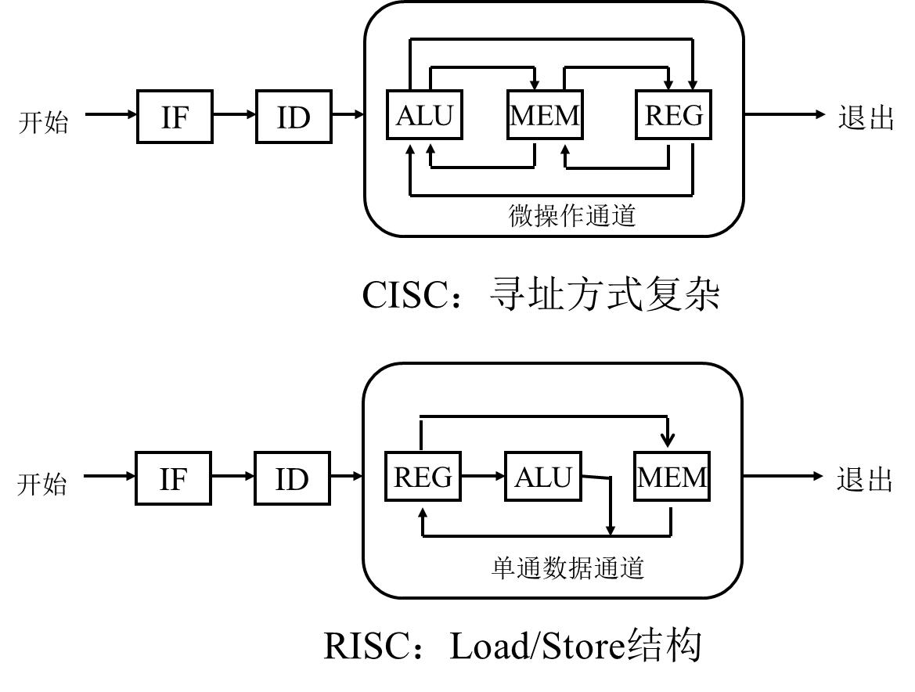
2.1 CISC与RISC
指令系统优化设计的两种方向
增强指令功能：CISC（Complex Instruction Set Computer），即复杂指令系统计算机
特点：格式复杂，寻址方式复杂，指令种类多；把一些原来由软件实现的、常用的功能改用硬件的指令系统来实现
实例：80X86指令系统
简化指令功能：RISC（ Reduced Instruction Set Computer），即精简指令系统计算机
特点：格式简单，指令长度和操作码长度固定；简单寻址方式，大部分指令使用寄存器直接寻址。
实例：MIPS 指令系统

Slide 26
2.1 CISC与RISC
RISC与CISC性能对比
RISC比CISC机器的CPI（Cycles per Instruction，平均周期数）要小；
CISC一般用微码技术，一条指令往往要用好几个周期才能实现，复杂指令所需的周期数则更多，CISC机器CPI一般为4-6；
RISC一般指令一个周期完成，所以CPI=1，但LOAD、STORE等指令要长些，所以RISC机器的CPI约大于1；
实现同样功能的汇编程序，一般地RISC指令要比CISC多，但平均每条指令执行时间短。
RISC与CISC技术的融合
随着芯片集成度和硬件速度的增大，RISC系统也越来越复杂；
CISC也吸收了很多RISC的设计思想，出现了二者相互借鉴融合发展的趋势
例如：Inter 80486比80286更加注重常用指令的执行效率，减少常用指令执行所需的周期数。

Slide 27
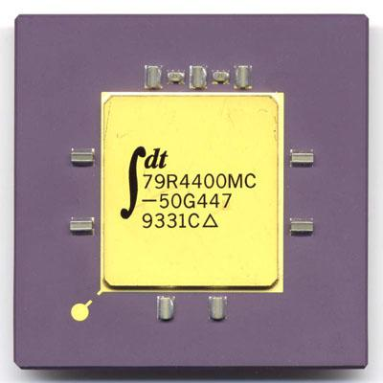

2.2 MIPS 指令格式简介
MIPS R系列CPU简介
RISC（Reduced Instruction set Computer，精简指令集计算机）微处理器
MIPS（Microprocessor without interlocked piped stages，无内部互锁流水级的微处理器），最早在80年代初由斯坦福(Stanford)大学Hennessy教授（斯坦福大学校长、谷歌董事会主席）领导的研究小组研制出来，MIPS公司的R系列就是在此基础上开发的RISC微处理器。
1986年，推出R2000（32位）
1988年，推出R3000（32位）
1991年，推出R4000（64位）：2012年ARM才推出64位CPU
1994年，推出R8000 （64位）
1996年，推出R10000
1997年，推出R20000
指令体系MIPS I、MIPS II、MIPS III、MIPS IV到MIPS V，嵌入式指令体系MIPS16、MIPS32到MIPS64的发展已经十分成熟。在设计理念上MIPS强调软硬件协同提高性能，同时简化硬件设计。
Notes:
MIPS能够最大程度上避免数据的相关性。MIPS架构是由斯坦福大学的教授约翰·轩尼诗带领他的团队开发的一款处理器。
1990年帕特森与轩尼诗合著了《Computer Architecture: A Quantitative Approach》。
大卫·帕特森和约翰·亨尼斯(John Hennessy)因发明RISC处理器而获得2017届ACM图灵奖。
RISC V处理器都是在加州大学伯克利分校的David A. Patterson教授带领下研发出来的。

Slide 28
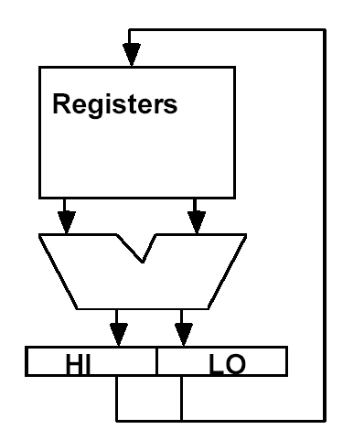
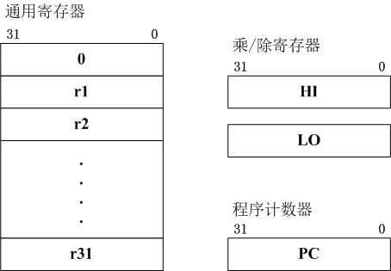
2.2 MIPS 指令格式简介
MIPS R2000/R3000 寄存器结构
32位虚拟地址空间
32个32位GPRs（通用寄存器）
32个32 位FPRs（浮点数寄存器，用于Coproc1）
HI, LO, PC

Slide 29
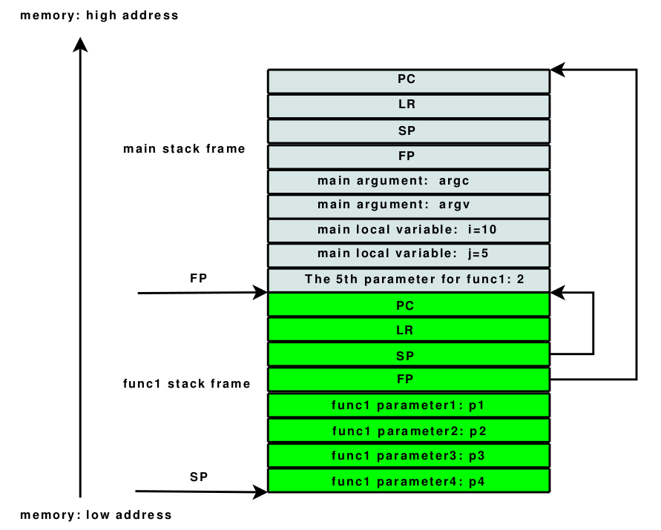
2.2 MIPS 指令格式简介
MIPS 寄存器使用的约定
Name | Reg. Num | Usage
zero | 0 | constant value =0(恒为0)
at | 1 | reserved for assembler(为汇编程序保留)
v0 – v1 | 2 – 3 | values for results(过程调用返回值)
a0 – a3 | 4 – 7 | Arguments(过程调用参数)
t0 – t7 | 8 – 15 | Temporaries(临时变量) Caller保存
s0 – s7 | 16 – 23 | Saved(保存) Callee保存
t8 – t9 | 24 – 25 | more temporaries(其他临时变量)
k0 – k1 | 26 – 27 | reserved for kernel(为OS保留)
gp | 28 | global pointer(全局指针)
sp | 29 | stack pointer (栈指针)
fp | 30 | frame pointer (帧指针)
ra | 31 | return address (过程调用返回地址)
Registers are referenced either by number—$0…$31, or by name —$t0,$s1…$ra.
Notes:
全局指针是MIPS软件系统的一个重要概念。我们已经知道，每条MIPS指令都是32位的指令，所以单条指令无法容纳32位地址（指针）。这种情况下MIPS就得传递一对指令才能使用一个完整的指针。在前文的例子中，GCC在生成文本字符串的地址时，就采用了类似的技术。
从另一方面来说，单条指令确实可以容纳一组由寄存器的符号、有符号的16位偏移量（有符号数）。因此任何一条指令都可以构成的表达式，访问某个取值范围为“寄存器−32768”～“寄存器＋32767”之间的地址（总共69KB）。为了简化静态数据的访问操作，MIPS平台特地为此保留了一个专用的寄存器，并且把常用数据分配到了一个大小为64KB的内存数据空间里。这种专用的寄存器就叫作“全局指针”寄存器。它的值是一个指针，指向64KB（静态）数据空间的正中间。而这64KB空间通常用于存储全局变量，以及printf()这类由外部导入的的外部函数地址。GCC的开发团队认为：获取函数地址这类的操作，应当由单条指令完成；双指令取址的运行效率不可接受。
在ELF格式的文件中，这个64KB的静态数据位于.sbss 和.sdata之中。“.sbss”是small BSS（Block Started by Symbol）的缩写，用于存储非初始化的数据。“.sdata”是small data的缩写，用于存储有初始化数值的数据。
根据这种数据布局编程人员可以自行决定把需要快速访问的数据放在.sdata、还是.sbss数据段中
Caller saved： $t0-t9 -- if you plan to use your temps after the return, save them. note that callees are free to use temps as they please
Callee saved： $s0-s7 -- before the callee uses such a register, it must save the old contents since the caller will usually need it on return

Slide 30
32位程序在内存中的布局
0x7FFFFFFF
栈段
堆栈伸缩
~2G字节
堆段
0x10010000
全局变量
$gp=0x10008000
0x10000000
64K字节
代码段
252M字节
0x00400000
预留
4M字节
0
Notes:
32位程序的寻址能力是2^32，也就是4G。对于32位程序只能申请到4G的内存。而且这4G内存中，在windows下有2G，linux下有1G是保留给内核态使用，用户态无法访问。故只能分配2G、3G的内存使用。

Slide 31
2.2 MIPS 指令格式简介
MIPS指令格式
MIPS只有3种指令格式，32位固定长度指令格式
R-Type（Register类型）指令：两个寄存器操作数计算，结果送第三个寄存器
I-Type（Immediate类型）指令：使用1个带符号的16位立即数作；
J-Type（Jump类型）指令：跳转指令，26位跳转地址
最多3地址指令：add $t0, $s1, $s2 ($t0←$s1+$s2)
对于Load/Store指令，单一寻址模式：Base＋Displacement
没有立即数间接寻址
条件转移B指令（寄存器与0比较，或比较两个寄存器的大小关系然后决定是否跳转）
无条件跳转J指令

Slide 32
2.2 MIPS指令格式简介
MIPS 指令格式
Op： 6 bits, Opcdoe
Rs: 5 bits, The first register source operand
Rt: 5 bits, The second register source operand
Rd: 5 bits, The register destination operand
Shamt: 5 bits, Shift amount ( shift instruction)
Func: 6 bits, function code ( another Opcode)
R-Type指令OP字段为“000000”，具体操作由func字段给定
R-Type
I-Type
有符号16位二进制数
J-Type
Notes:
R指令：算术/逻辑运算；JR/JALR；寄存器移位指令
I指令：LD/ST；立即数算术逻辑指令；B指令
J：J；JAL
rs (Source Register): 通常指定存放第一个操作数的寄存器
rt (Target Register): 通常指定存放第二个操作数的寄存器
rd (Destination Register): 通常指定存放计算结果的寄存器
Shamt（Shift AMounT）：位移量

Slide 33
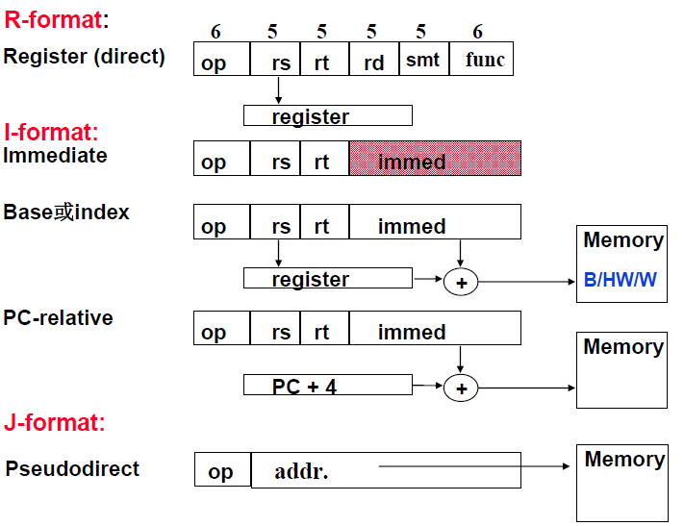
2.2 MIPS指令格式简介
MIPS 寻址方式
算术逻辑运算
lw/sw
B

Slide 34
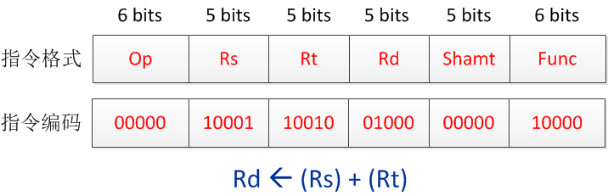
2.2 MIPS指令格式简介
R-Type指令编码示例（3个操作数全部是寄存器）
指令：add $t0, $s1, $s2 # t0 ← (S1) + (s2) ; ADD rd, rs, rt
0
0
(0000 0010 0011 0010 0100 0000 0010 0000)₂= 0x02324020
Op = 000000（表示R-Type)
Func = 100000（表示add）
Rs = 10001（表示s1：17）
Rt = 10010（表示s2：18）
Rd = 01000（表示t0）
Shamt=00000（表示没有移位）
T0: $8
S0: $16

Slide 35
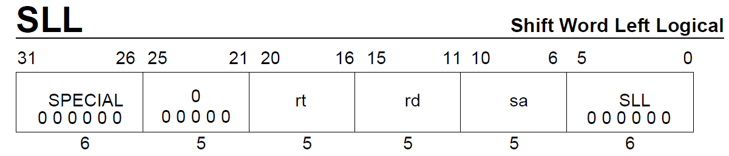
2.2 MIPS指令格式简介
R-Type指令编码示例
算术或逻辑运算（3个操作数全部是寄存器）
寄存器移位运算
sll $t1, $t2, 10 # $t1 = $t2<<10, SLL rd, rt, sa；rd ← rt << sa 逻辑左移
srl: 逻辑右移
Notes:
rs (Source Register): 通常指定存放第一个操作数的寄存器
rt (Target Register): 通常指定存放第二个操作数的寄存器
rd (Destination Register): 通常指定存放计算结果的寄存器
Shamt（Shift AMounT）：位移量
T0: $8
S0: $16

Slide 36
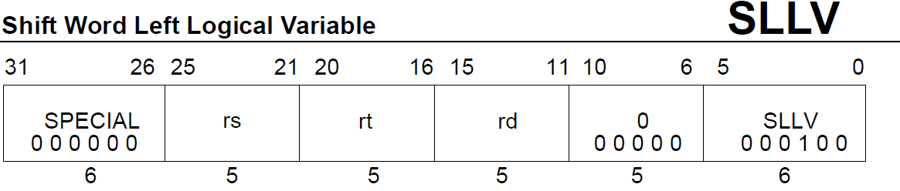
2.2 MIPS指令格式简介
R-Type指令编码示例
算术或逻辑运算
寄存器移位运算
sllv $t1, $t2, $t3 # $t1 = $t2<<$t3, SLLV rd, rt, rs；rd ← rt << rs
srlv: 逻辑变量右移

Slide 37
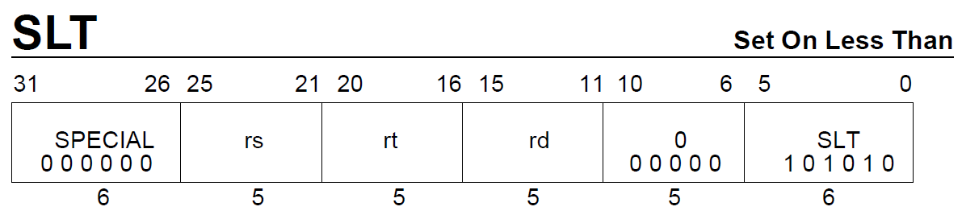
2.2 MIPS指令格式简介
R-Type指令编码示例
算术或逻辑运算
寄存器移位运算
寄存器条件置1或0
slt $t1, $t2, $t3 # $t1 = ($t2 < $t3); SLT rd, rs, rt; rd ← (rs < rt)

Slide 38
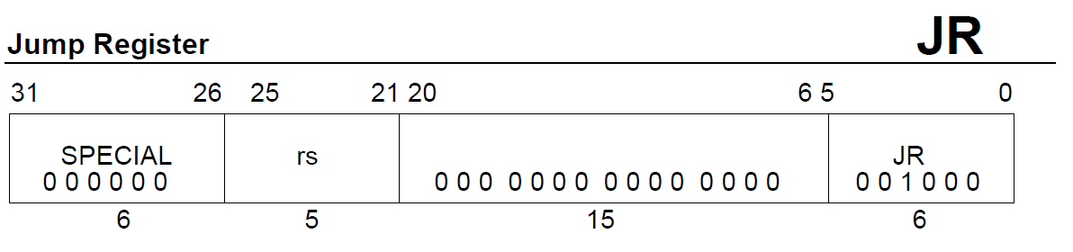
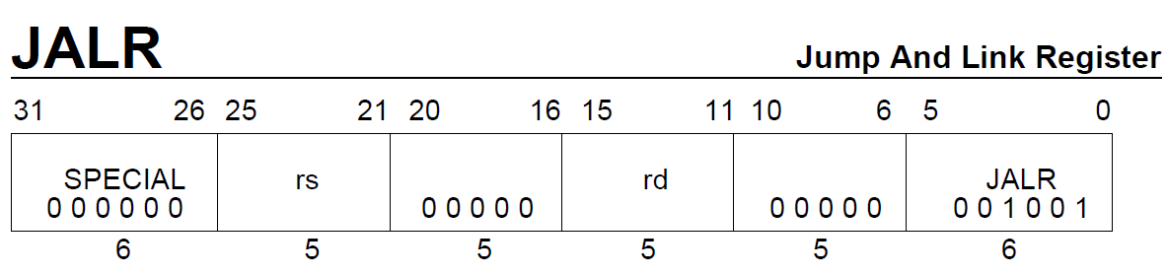
2.2 MIPS指令格式简介
R-Type指令编码示例
寄存器无条件跳转
jr $t1 # PC = $t1; JR rs # PC ← rs
jalr rd, rs # rd ← return_addr (PC+8), PC ← rs

Slide 39
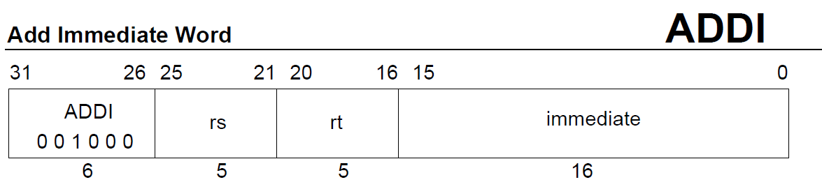
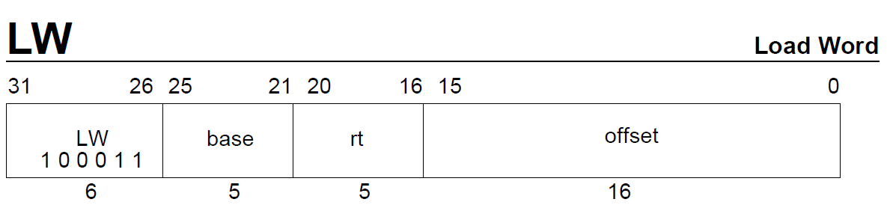
2.2 MIPS指令格式简介--指令类型
I-Type指令编码示例
带立即数的算术/逻辑运算
addi $t1, $t2, 10 # ADDI rt, rs, immediate; rt ← rs + sign_extend(immediate)
Load/Store指令
lw $t1, 4($t2) # LW rt, offset(base); rt ← memory[base+offset]
sw $t1, 4($t2) # SW rt, offset(base); memory[base+offset] ← rt
ANDI:imm16零扩展
Notes:
Imm16需要符号扩展
ANDI:imm16零扩展
LW：rt ← memory[rs+offset] offset是一个有符号数。在该指令中，目标寄存器为什么使用rt而不是rd？

Slide 40
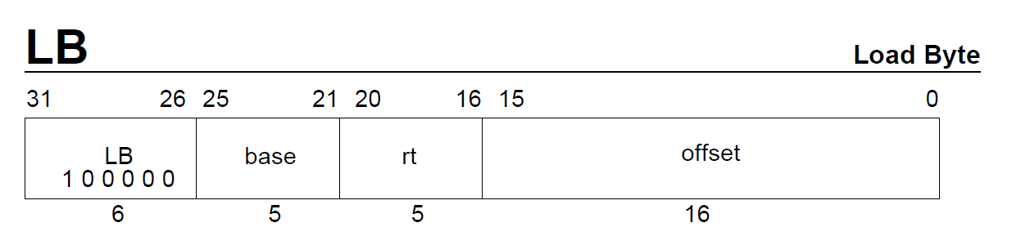
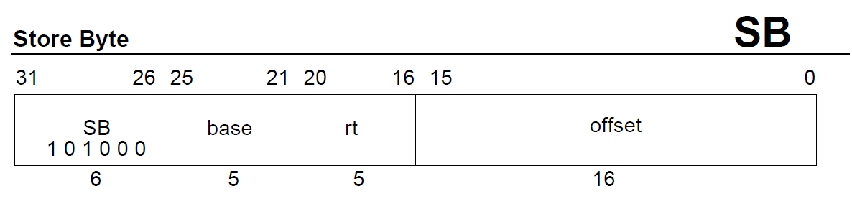
2.2 MIPS指令格式简介--指令类型
I-Type指令编码示例
取数指令：LB（取带符号扩展字节）、LBU（取不带符号字节）、LH（取带符号扩展半字）、LHU（取不带符号的半字）、LW（取字）
存储指令：SB（存字节）、SH（存半字）、SW（存字）

Slide 41
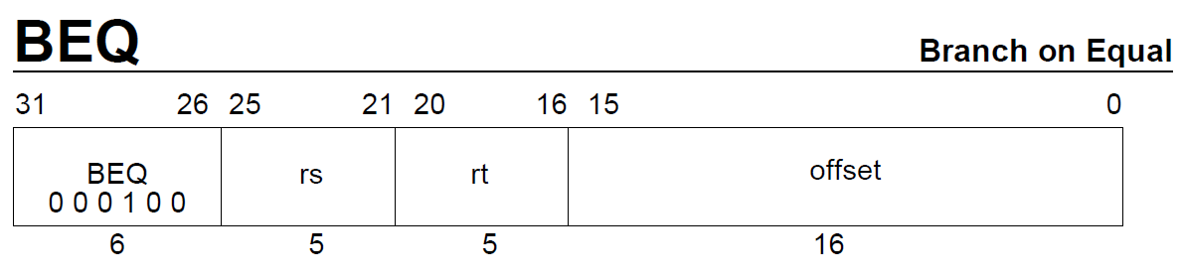
2.2 MIPS指令格式简介--指令类型
I-Type指令编码示例
分支指令（条件转移指令）
beq $t1, $t2, 8 # BEQ rs, rt, offset; if (rs = rt) then PC ← PC + sign_extend(offset || 0²）
bne $t1, $t2, 8
bgez $t1, 8 # if (rs ≥ 0) then branch
BLEZ（小于或等于0转移）、BLTZ（小于0转移）、BLTZAL(小于等于0转移，带链接） 、BGEZAL（大于等于0，带链接）
Notes:
BGEZ：Branch if RS is Greater and Equal than Zero
BLEZ: Branch if RS is Less and Equal than Zero
BLTZ: Branch if RS is Less Than Zero
BLTZAL: Branch if RS is Less Than Zero And Link
BGEZAL: Branch if RS is Greater and Equal than Zero And Link

Slide 42
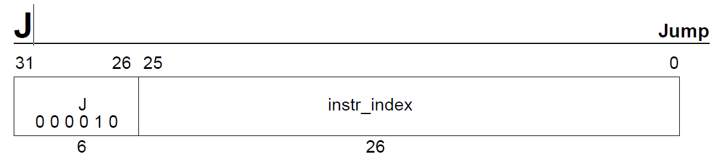
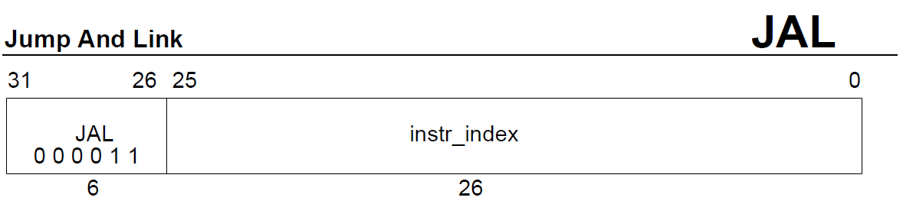
2.2 MIPS指令格式简介--指令类型
J-Type指令编码示例
无条件跳转指令 （JR、JALR是R-Type指令）
J target # target是地址标签，PC ← PC_{GPRLEN..28} || instr_index || 0²
JAL target # target地址标签；GPR[31] ← PC + 8， PC ← PC_{GPRLEN..28} || instr_index || 0²
Notes:
J imm26; PC ← PC_{GPRLEN..28} || instr_index (26bits) || 0² #J型指令

Slide 43
2.2 MIPS指令格式简介--指令类型
特殊指令
系统调用SYSCALL
li $v0,5 # 5为读入一个int整数
syscall #读入的int放在$v0
li $v0,10 #程序正常退出
syscall

Slide 44
2.2 MIPS指令格式简介—指令示例
Instruction | Example | Meaning | Comments
add | add $1,$2,$3 | $1← $2 + $3 | 3 operation
subtract | sub $1,$2,$3 | $1← $2 – $3 | 3 operation
add immediate | addi $1,$2,100 | $1← $2 + 100 | + constant
multiply | mult $2,$3 | Hi,Lo← $2× $3 | 64-bit signed product
divide | div $2,$3 | Lo ← $2 ÷ $3 Hi ← $2 mod $3 | Lo = quotient Hi = remainder
beq | beq $8, $9, 100 | If $8==$9 Go to PC+100 | Branch taken if equal
bne | bne $8, $9, 100 | If $8<>$9 Go to PC+100 | Branch taken if not equal
and | and $1,$2,$3 | $1← $2 & $3 | Logical AND
or | or $1,$2,$3 | $1← $2 | $3 | Logical OR
store | sw $3,500($4) | Mem($4+500)←$3 | Store Word
load | lw $1,-30($2) | $1←Mem($2-30) | Load word
jump and link | j/jal 1000 | $31=PC+4 Go to 1000 | Procedure call
jump register | jr $31 | Go to $31 | procedure return
set on less than | slt $1,$2,$3 | if ($2 < $3) than $1=1 else $1=0
Notes:
lw, sw, beq, add, addi, j, jal, slt,
MFHI rd：move from HI，rd ← HI
MTHI rs：HI ← rs
MFLO rd：rd ← LO
MTLO rs：LO ← rs

Slide 45
2.3 MIPS 汇编程序
基本指令 vs 伪（扩展）指令
基本指令：MIPS CPU可以直接执行的指令
伪指令：在编译时需要编译成基本指令才能够被CPU执行，是为了方便编程和阅读
move $t1, $t2 # add $t1, $t2, $zero
li $t1, imm32 # lui $1, 0x1234 ori $t1, $1, 0x5678
rem $t1, $t2, $t3 # div $t2, $t3 mfhi $t1
blt $t1, $t2, label # slt $1, $t1, $t2 bne $1, $0, label
Ble $t1, imm, label # if $t1 ≤ imm then PC ← label
la $t1, label # addi $t1, $0, 0x??? (该地址编译时确定)
neg $s0, $s0 # sub $s0, 0, $s0
syscall # $v0指名功能号，例如，v0=1是打印$a0中的整数
MARS Help中有对MIPS伪指令详细的说明
寄存器的特殊用途：
$ra, $a0, $v0, $sp, $s1, $t1, $fp, $gp, $at($1)
Notes:
Blt：if $t1 < $t2 then j label

Slide 46
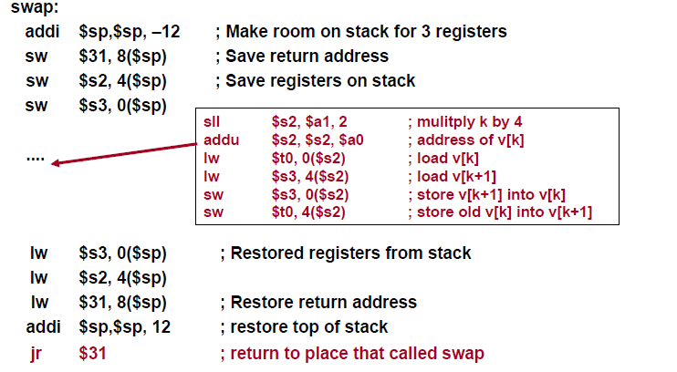
MIPS汇编程序示例1：SWAP
$a1数组下标k
$a0数组首地址v
代码实现int v[k] 与v[k+1]值互换

Slide 47
MIPS汇编程序示例2：符号扩展
.text
la $t0, array
li $t1, 0x88442211
sw $t1, 0($t0)
lb $t2,3($t0)
sh $t2, 0($t0)
lw $t3, 0($t0) $t3寄存器中的值是多少？
.data
.align 2
array: .word 0x1234 0x2345 0x3456
$t3=0x8844ff88
如果$t1=0x12345678呢？
$t3=0x12340012
Notes:
$s0-$s7保存的(或如果用，需要SAVE/RESTORE的)(saved)
$t0-$t7暂时的(或随便用的)

Slide 48
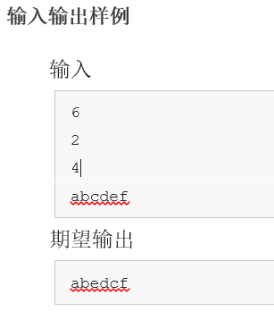
MIPS汇编程序示例3：字符串部分逆置
实验任务
使用MIPS汇编语言编写一个汇编程序(不考虑延迟槽)，实现将输入的字符串部分逆置的功能。
实验具体要求
第一行读取n，为输入字符串的长度（n≤1000）
第二行输入x，为起始翻转的位置（从0开始计数）
第三行输入y，为终止翻转的位置（从0开始计数）
需要满足条件：x≤y，且x，y均在字符串长度范围内[0,n)；否则程序运行出错
第四行输入字符串
计算并输出翻转之后的结果
请使用syscall结束程序：li $v0, 10
syscall

Slide 49
MIPS汇编程序示例3：字符串部分逆置
.data
string:.space 1000 # 存放输入字符串
turn_over:.space 1000 # 存放翻转后的字符串
newline:.asciiz "\n"
.text
li $v0, 5 # 5为读入一个int整数
syscall
move $s0, $v0 # $s0为总数
li $v0, 5
syscall
move $s1, $v0 # $s1为起始位置
li $v0,5
syscall
move $s2, $v0 # $s2为终止位置
la $a0, string
addi $t0, $s0, 1 # 增加一个空字符（ASCII值为0）的位置
move $a1, $t0
li $v0, 8
syscall # 读入字符串
sub $s3, $s2, $s1
addi $s3, $s3, 1 # s3 = s2 - s1 + 1，为翻转数，用于loop2
sub $s4, $s0, $s2 # s4为终止位置后的字符数，用于loop3
move $s5, $s2 # s5为终止翻转的位置，用于loop2
li $t0, 0 #$t0为在当前操作的字符位置
li $t1, 0
li $t2, 0
li $t3, 0

Slide 50
loop1: # 将起始翻转位置前的字符复制到目标数组turn_over
beq $t1, $s1, loop2 #s1为起始翻转位置，$t1为loop1的循环变量
lb $t4, string($t0)
sb $t4, turn_over($t0)
addi $t1, $t1, 1
addi $t0, $t0, 1
j loop1
loop2: # 翻转字符串
beq $t2, $s3, loop3 # s3为翻转数，t2为loop2的循环变量
lb $t4, string($s5) # s5为终止翻转的位置
sb $t4, turn_over($t0) # t0指向当前位置
addi $s5, $s5, -1 # s5每次减1
addi $t2, $t2, 1
addi $t0, $t0, 1
j loop2
loop3: # 同loop1，将终止翻转位置之后的字符复制到目标数组
beq $t3, $s4, end # t3为loop3的循环变量
lb $t4, string($t0)
sb $t4, turn_over($t0)
addi $t3, $t3, 1
addi $t0, $t0, 1
j loop3
end: la $a0, newline # 输出翻转后的字符串
li $v0, 4 # 打印字符串
syscall
la $a0, turn_over
li $v0, 4
syscall
finish:
li $v0, 10
syscall

Slide 51
MIPS汇编程序示例4：冒泡排序
li $t0, 0 #$t0=i, i=0
li $s0, (len-1) # s0=数组的元素个数-1
for_i:
beq $t0, $s0,end_for_i #bge is ok as well.
li $t1, 0 #j=0
sub $s1, $s0, $t0 #$s1=len – i - 1
for_j:
beq $t1, $s1, end_for_j #bge is ok as well.
addi $t2, $t1, 1 #$t2=j+1，比较的第二个元素
sll $t3, $t1, 2 #$t3为arr[j]的地址
sll $t4, $t2, 2 #$t4为arr[j+1]的地址
lw $t5, arr($t3) #$t5=arr[j]
lw $t6, arr($t4) #$t6=arr[j+1]
ble $t5, $t6, end_j #if arr[j] <= arr[j+1], 跳过swap
sw $t5, arr($t4) #swap $t5 and $t6
sw $t6, arr($t3)
end_j:
addi $t1, $t1, 1 #j++
j for_j
end_for_j:
addi $t0, $t0, 1 #i++
j for_i
end_for_i: ……
void double_loop (int arr[], int len) { int i, j, temp; for (i = 0; i < len - 1; i++) for (j = 0; j < len - 1 - i; j++) if (arr[j] > arr[j + 1]) { temp = arr[j]; arr[j] = arr[j + 1]; arr[j + 1] = temp; } }
Notes:
bge 是MIPS伪指令，greater or equal

Slide 52
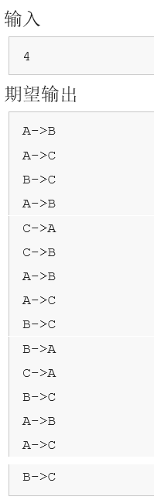
MIPS汇编程序示例5：汉诺塔（自学）
实验任务
使用MIPS汇编语言编写一个汇编程序(不考虑延迟槽)，实现计算汉诺塔移动步数的功能。
汉诺塔问题：有三根柱子，分别是 A B C ，A 柱子上有 n 个环盘子，小盘子在大盘子上面有序排列，通过移动最终将 A 柱子上的盘子移动到 C 柱子上，且移动时每次只能移动一个盘子，大盘子不能够在小盘子的上面。
实验具体要求
第一行读取n，为A柱的盘数
计算并输出移动轨迹（例A->C）
步数限制为200,000

Slide 53
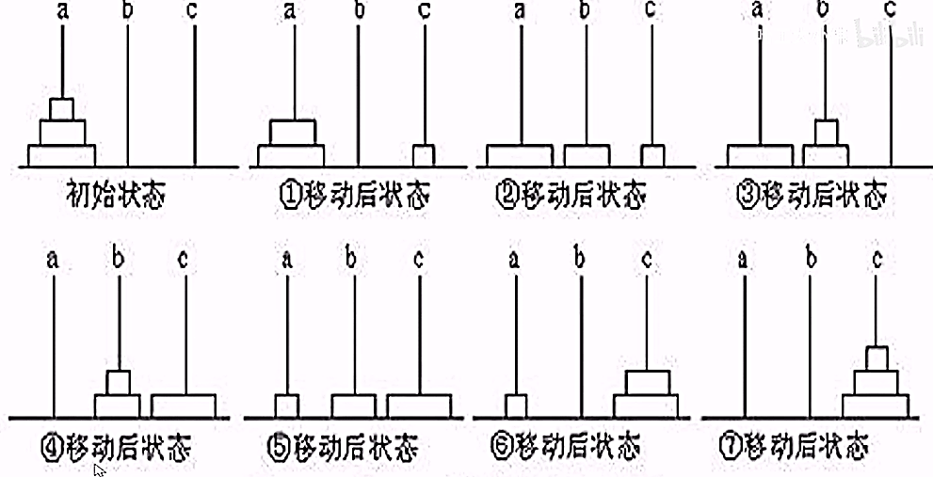
MIPS汇编程序示例5：汉诺塔（自学）

Slide 54
MIPS汇编程序示例5：汉诺塔（自学，汇编指令在备注中）
#include <iostream>
using namespace std;
void move(int n, char A, char B, char C) { //n代表现在需要将A上第n个圆盘放到目标位置C
if (n == 1) //当递归到第1个圆盘时，直接将其放到目标位置C
cout << A << "->" << C << endl;
else {
move(n - 1,A,C,B); //1.将A上的n-1层圆盘放到目标位置B
//2.对于第n-1个圆盘，把B当作目标位置，C当作辅助位置，所以BC互换
cout << A << "->" << C << endl; //将第n个圆盘放到目标位置C上
move(n - 1,B,A,C); //1.将B上的n-1层圆盘放到目标位置C
//2.对于n-1层圆盘，A当作辅助位置，B当作开始位置，所以AB互换
}
}
int main() {
move(4,'A', 'B', 'C'); //开始时，A是开始位置，B是辅助位置，C是目标位置
return 0; }
Notes:
.data
arrow:.asciiz"->"
newline:.asciiz "\n"
.text
.globl main
main: # 主函数
li $v0,5
syscall
move $s0,$v0 #use $s0 as n
li $s1,0
# 函数传参
li $a0,65 # 字符'A'
li $a1,66 # 字符'B'
li $a2,67 # 字符'C'
move $t9,$s0
# call hanoi('A', 'B', 'C', n)
jal hanoi
j end
hanoi:
li $t0,1
beq $t9,$t0,print $t9是当前n的值
# 分配栈空间，保存当前环境，包括参数，临时寄存器和返回地址
sw $a0,0($sp)
subi $sp,$sp,4
sw $a1,0($sp)
subi $sp,$sp,4
sw $a2,0($sp)
subi $sp,$sp,4
sw $t9,0($sp)
subi $sp,$sp,4
sw $ra,0($sp)
subi $sp,$sp,4
# call hanoi('A', 'C', 'B', n-1)
move $t1,$a1
move $a1,$a2
move $a2,$t1
subi $t9,$t9,1
jal hanoi
# 调用函数返回后，恢复原函数环境
addi $sp,$sp,4
lw $ra,0($sp)
addi $sp,$sp,4
lw $t9,0($sp)
addi $sp,$sp,4
lw $a2,0($sp)
addi $sp,$sp,4
lw $a1,0($sp)
addi $sp,$sp,4
lw $a0,0($sp)
# 再次保存当前环境
sw $a0,0($sp)
subi $sp,$sp,4
sw $a1,0($sp)
subi $sp,$sp,4
sw $a2,0($sp)
subi $sp,$sp,4
sw $t9,0($sp)
subi $sp,$sp,4
sw $ra,0($sp)
subi $sp,$sp,4
# print参数里的begin->end
# print a0
addi $a0,$a0,0
li $v0, 11
syscall
# print '->'
la $a0, arrow
li $v0, 4
syscall
# print a2
move $a0,$a2
li $v0, 11
syscall
# print '\n'
la $a0, newline
li $v0, 4
syscall
# 恢复环境
addi $sp,$sp,4
lw $ra,0($sp)
addi $sp,$sp,4
lw $t9,0($sp)
addi $sp,$sp,4
lw $a2,0($sp)
addi $sp,$sp,4
lw $a1,0($sp)
addi $sp,$sp,4
lw $a0,0($sp)
# 保存环境
sw $a0,0($sp)
subi $sp,$sp,4
sw $a1,0($sp)
subi $sp,$sp,4
sw $a2,0($sp)
subi $sp,$sp,4
sw $t9,0($sp)
subi $sp,$sp,4
sw $ra,0($sp)
subi $sp,$sp,4
# call hanoi('B', 'A', 'C', n-1)
move $t1,$a0
move $a0,$a1
move $a1,$t1
subi $t9,$t9,1
jal hanoi
# 恢复环境
addi $sp,$sp,4
lw $ra,0($sp)
addi $sp,$sp,4
lw $t9,0($sp)
addi $sp,$sp,4
lw $a2,0($sp)
addi $sp,$sp,4
lw $a1,0($sp)
addi $sp,$sp,4
lw $a0,0($sp)
jr $31
print:
# 最后打印并返回主函数
addi $a0,$a0,0
li $v0, 11
syscall
la $a0, arrow
li $v0, 4
syscall
move $a0,$a2
li $v0, 11
syscall
la $a0, newline
li $v0, 4
syscall
jr $31
end:
li $v0 10
syscall

